Slide 1
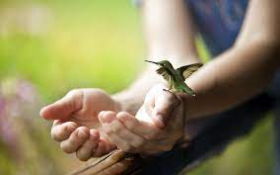
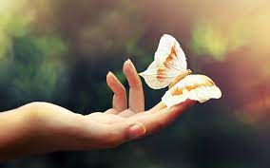
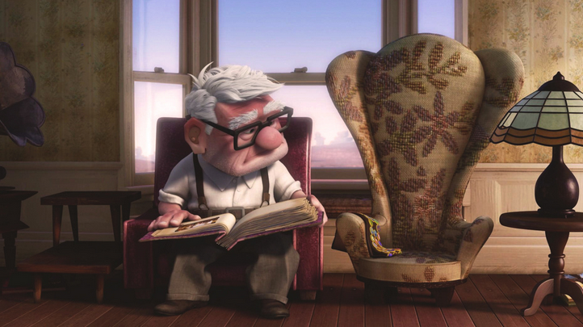
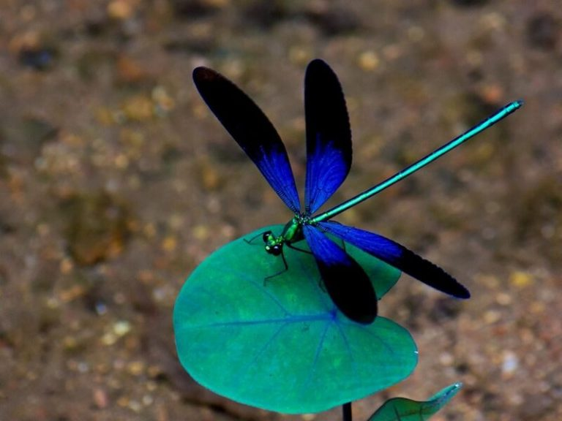
APRENDIENDO DE LA PERDIDA

Slide 2
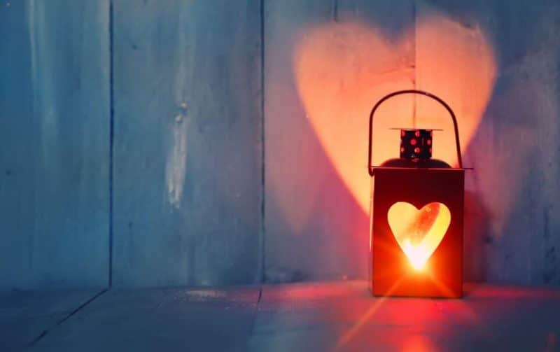
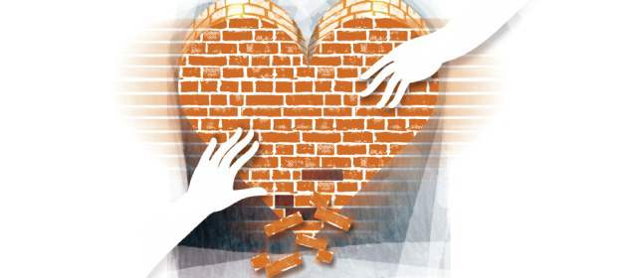
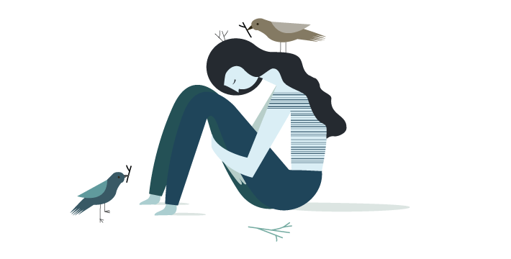
LAS PÉRDIDAS SON LA SOMBRA DE TODAS LAS POSESIONES, MATERIALES E INMATERIALES… CARLOS SLUZKI, TERAPEUTA FAMILIAR
TRATA TODO LO QUE TENGAS COMO SI FUERA UNA PORCELANA PRECIOSA PORQUE ALGÚN DÍA DESAPARECERÁ…
LAS PÉRDIDAS SON OPORTUNIDADES VESTIDAS DE NEGRO…

Slide 3
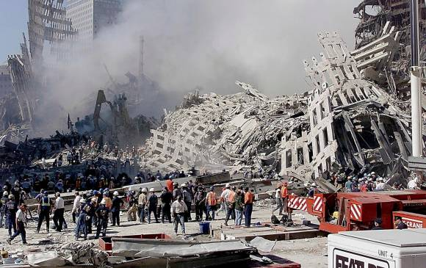
MUERTES REPENTINAS: INFARTOS AGUDOS AL MIOCARDIO, ACCIDENTES, ASESINATOS, SUICIDIOS…
MUERTES SUBITAS DE BEBES, ABORTOS ESPONTANEOS, ENFERMEDADES TERMINALES…
DESASTRES NATURALES, ATENTADOS TERRORISTAS, GUERRAS…
PERDIDA DE TRABAJO,JUBILACION, FIN DE RELACIONES, DUELOS SILENTES, PERDIDAS DE MASCOTAS…

Slide 4
EL DOLOR QUE PROVOCA LA PERDIDA
PUEDE VERSE AFECTADO POR…
INCOMPRENSION
SENTIMIENTO DE CULPA
FALTA DE ATENCION
NO SE PERMITE EXPRESAR EL DOLOR
MINIMIZAR LA PERDIDA

Slide 5
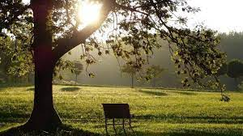
DEFINIR LA PÉRDIDA COMO CUALQUIER DAÑO EN LOS RECURSOS PERSONALES, MATERIALES O SIMBÓLICOS CON LOS QUE HEMOS ESTABLECIDO UN VÍNCULO EMOCIONAL
PARA ENTENDER LA EXPERIENCIA DE LA PÉRDIDA, SUELE SER ÚTIL RECONOCER SU OMNIPRESENCIA EN LA VIDA HUMANA. EN CIERTO MODO, PERDEMOS ALGO CON CADA PASO QUE AVANZAMOS EN EL VIAJE DE LA VIDA…

Slide 6
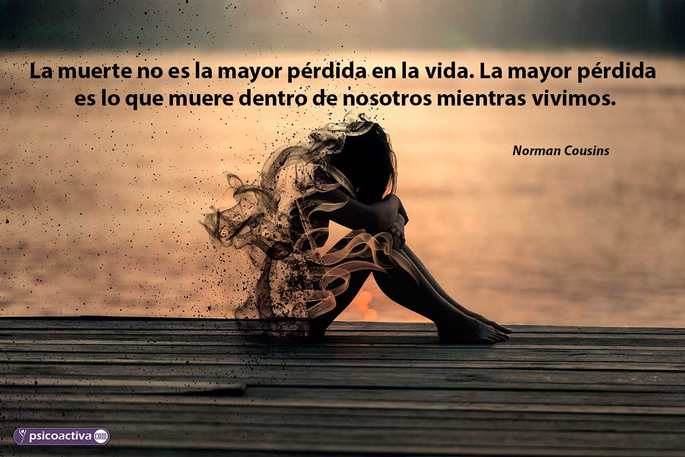
RECONOCER QUE TODO CAMBIO IMPLICA UNA PÉRDIDA, DEL MISMO MODO QUE CUALQUIER PÉRDIDA ES IMPOSIBLE SIN EL CAMBIO
UNA TAREA FUNDAMENTAL, «VOLVER A APRENDER CÓMO ES EL MUNDO», UN MUNDO QUE LA PÉRDIDA HA TRANSFORMADO PARA SIEMPRE.
LA ELABORACIÓN DEL DUELO ES UN PROCESO ACTIVO DE AFRONTAMIENTO LLENO DE POSIBILIDADES
«EL TIEMPO CURARÁ SUS HERIDAS»… NO!!
EL PROCESO DE DUELO ES UN PROCESO LLENO DE ELECCIONES, DE CAMINOS O POSIBILIDADES QUE PODEMOS ACEPTAR O DESCARTAR, SEGUIR O EVITAR.

Slide 7
DESAFIOS QUE LA PERSONA DEBE AFRONTAR
1.- RECONSTRUIR LA RELACIÓN CON LO QUE SE HA PERDIDO
LA MUERTE TRANSFORMA LAS RELACIONES, EN LUGAR DE PONERLES FIN.
CONVERTIR UNA RELACIÓN BASADA EN LA PRESENCIA FÍSICA EN OTRA BASADA EN LA CONEXIÓN SIMBÓLICA. ESTE VÍNCULO QUE MANTENEMOS CON EL RECUERDO DEL OTRO PUEDE REAFIRMARSE A TRAVÉS DE UN PRECIADO «OBJETO DE VINCULACIÓN»,

Slide 8
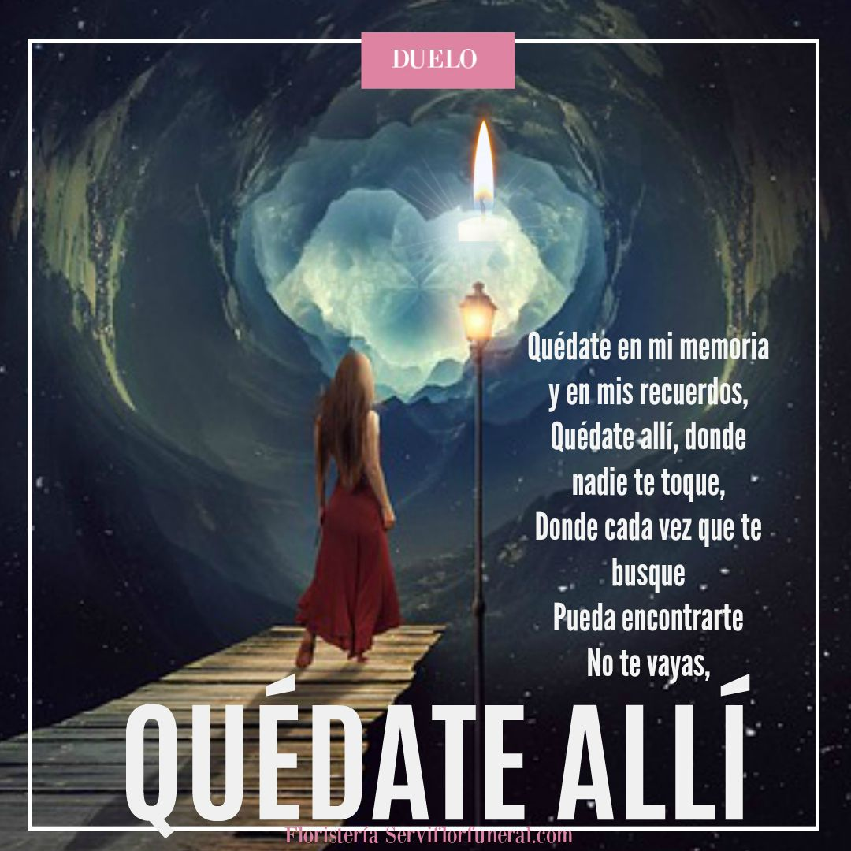
DESAFIOS QUE LA PERSONA DEBE AFRONTAR
2.- EN LA TRISTEZA PREVALECE EL AMOR…
EL DUELO ES EL ESPEJO DE LA RIQUEZA EN EL PRIMER «UMBRAL» QUE ATRAVESAREMOS, COLINDANTE CON EL CONOCIMIENTO DE LA PÉRDIDA, ANIDA LA COMPRENSIÓN DE QUE EN NUESTRA VIDA HA EXISTIDO PRECISAMENTE ALGO VALIOSO
«TODO ES UN BIEN PRESTADO, TODO ES UN REGALO, LA VIDA ENTERA ES UN REGALO HASTA LA MUERTE

Slide 9
DEJAR SER AL OTRO, DEJARLO IR, NO RETENERLO, CON LÁGRIMAS EN LOS OJOS SI ES NECESARIO, PERO CON AFECTO SINCERO. EL TIEMPO PASA Y EL AMOR PERMANECE; LA MUERTE DESHACE LOS COMPROMISOS Y EL AMOR PERMANECE…
DICEN QUE EL VELO QUE SEPARA A LOS VIVOS DE LOS MUERTOS ES LIVIANO COMO LA SEDA, QUE ESTÁN TAN CERCA DE NOSOTROS COMO LA BRISA DE NUESTRA PIEL
LA RELACIÓN NO ES TANGIBLE, PERO NO POR ELLO ES MENOS FIRME Y CIERTA. EL AMOR SUMA, SIEMPRE SUMA, NUNCA RESTA…
EN SU RECUERDO, EN EL REZO POR ELLOS... «SOY EL PREMIO POR TUS VALORES. SOY EL ESPEJO DE TU RIQUEZA. EN MÍ SE ETERNIZA TU AMOR.» ASÍ HABLA EL DUELO.

Slide 10
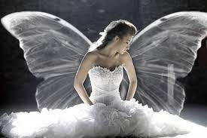
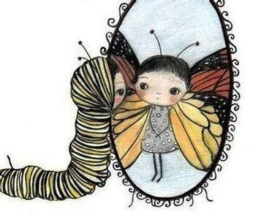
DESAFIOS QUE LA PERSONA DEBE AFRONTAR
3.- METAMORFOSIS QUE LIBERA
«VISTA ATRÁS» DESESPERADA, CUYAS FORMAS DE EXPRESIÓN —«SI YO HUBIERA...», «OJALÁ HUBIERA...»— SON ESTÉRILES COMPAÑEROS DE VIAJE QUE SE TAMBALEAN TRAS UN TREN DEL TIEMPO QUE YA HA PARTIDO
LAS PERSONAS QUE NO SE ATREVEN A VIVIR SU PROPIA EXPERIENCIA. UN PERÍODO DE DUELO PODRÍA SER LA METAMORFOSIS TRAS LA CUAL CONSIGAN LIBERARSE DE LA FINA CÁSCARA DE LA ANGUSTIA UTILIZANDO LAS ALAS DEL ESPÍRITU

Slide 11
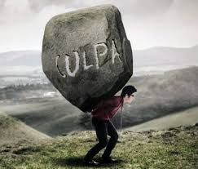
DESAFIOS QUE LA PERSONA DEBE AFRONTAR
A QUIÉN NO LE DUELEN LAS MALAS DECISIONES QUE NOSOTROS MISMOS HEMOS TOMADO Y QUE NUNCA MÁS TENDREMOS LA OPORTUNIDAD DE REVISAR?
4.- REPARAR LA CULPA…
EXISTE UNA METÁFORA SEGÚN LA CUAL, CUANDO NACEMOS, RECIBIMOS UN CESTO CON EL QUE PODEMOS PASEAR POR UN JARDÍN PARA RECOGER FRUTA
EN REALIDAD, LA VERDADERA COSECHA NO SE HALLA EN EL CESTO, SINO DEPOSITADA EN LOS GRANEROS DE LA ETERNIDAD, CON EL ESFUERZO DE LA RECOLECCIÓN Y LA BONDAD DEL REPARTO

Slide 12
DESAFIOS QUE LA PERSONA DEBE AFRONTAR
5.- DEL CAOS NACEN LAS ESTRELLAS
NADIE ELEGIRÍA POR VOLUNTAD PROPIA ENFRENTARSE A LAS TORMENTAS DE LAS PERDIDAS…
EN MEDIO DEL ASFALTO SURGEN FLORES Y DEL CAOS NACEN LAS ESTRELLAS. PODEMOS HACER DEL DOLOR ALGO BONITO. CULPARNOS NOS ENCADENA, NOS REMITE AL CÍRCULO DE RENCOR Y MIEDO, PERDONARNOS NOS LIBERA.

Slide 13
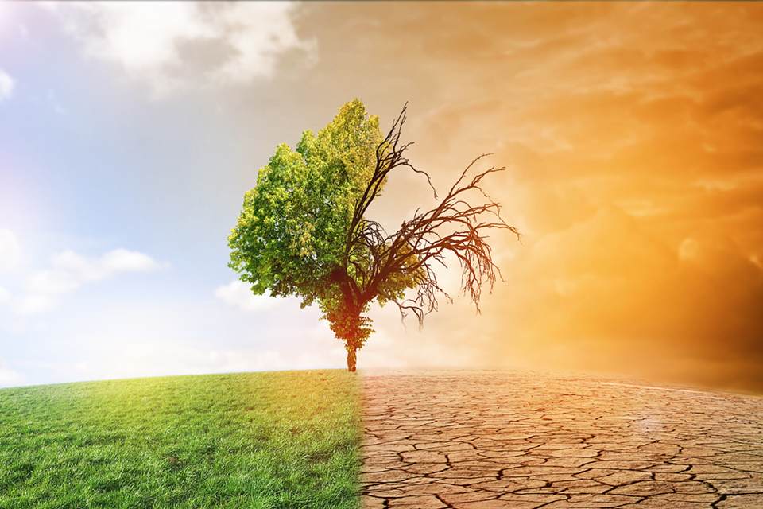
«ES HERMOSO VER CÓMO LAS PERSONAS RENACEMOS DESPUÉS DE ATRAVESAR, CADA UNA A SU MANERA, DUELOS INMENSOS. HAY UN ANTES Y UN DESPUÉS DE ESAS SACUDIDAS TREMENDAS QUE TE VOLTEAN ENTERA Y TE DEJAN FRENTE A LA NADA.»
CUANDO TENGO MIEDO, ES PORQUE ME RESISTO AL CAMBIO, ME RESISTO A LA VIDA, PORQUE NO ACEPTO LAS COSAS TAL COMO SON, PORQUE NO CONFÍO…
EL DOLOR Y EL MIEDO PIERDEN FUERZA CUANDO LOS RECONOCEMOS, CUANDO LES OTORGAMOS UN ESPACIO. DE HECHO, CUANDO ESTAMOS DISPUESTOS A VIVIR EL DOLOR, CESA EL SUFRIMIENTO

Slide 14
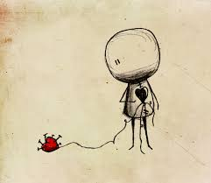
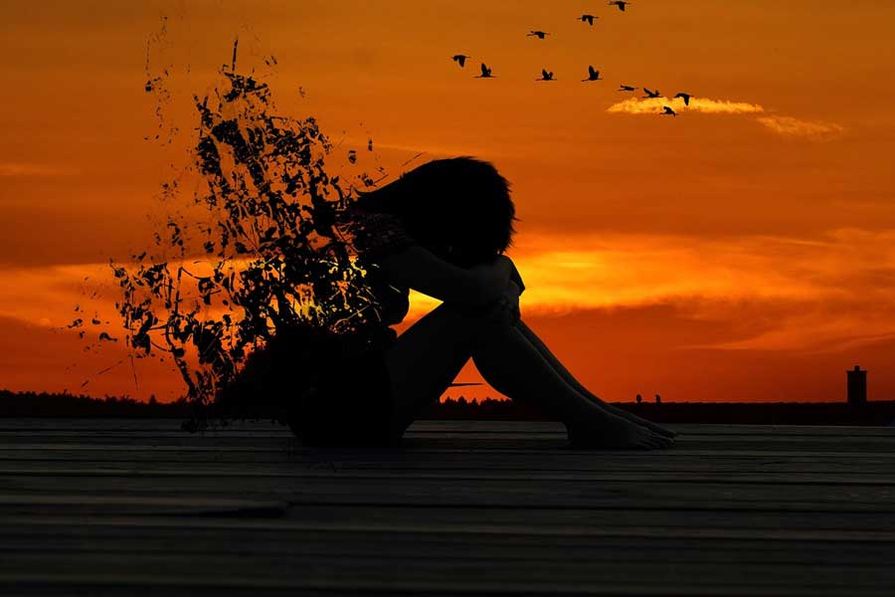
DUELE MUCHO LA PÉRDIDA DE UN SER AL QUE ADORAMOS. TANTO, QUE A MENUDO NOS PARECE MÁS FÁCIL Y LIBERADOR MORIR QUE SEGUIR VIVIENDO
LAS CIRCUNSTANCIAS SON LAS QUE SON, PERO TODOS TENEMOS LA CAPACIDAD DE INVENTAR INFINITAS MANERAS DE ENCARARLAS. ESA CREATIVIDAD ES UN DON

Slide 15
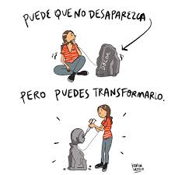
¿CUÁNTO DURA LA TRISTEZA Y EL DOLOR INSOPORTABLE? DEPENDE DE LA CAPACIDAD DE CADA UNO DE TRASCENDER EL DOLOR, DE CONECTARNOS AL AMOR, DE ACEPTAR LA VIDA Y LOS CAMBIOS
EL DOLOR, SI NO NOS AFERRAMOS A ÉL, ES UN BUEN MAESTRO

Slide 16
TOMARSE TIEMPO PARA SENTIR
TOMARSE EN SERIO LAS PEQUEÑAS PERDIDAS
CONFIAR EN ALGUIEN, DEJAR A UN LADO LA NECESIDAD DE CONTROLAR A LOS DEMAS
RITUALIZAR LA PERDIDA
NO RESISTIRSE AL CAMBIO
ENCONTRAR FORMAS SANAS DE MANEJAR LAS EMOCIONES, DAR SENTIDO A LA PERDIDA

Slide 17
IMAGÍNATE QUE TUS SERES QUERIDOS QUE HAN PARTIDO ESTÁN BIEN.
IMAGÍNATE QUE SIENTES SU PROFUNDO AMOR Y SU ENERGÍA DENTRO DE TI.
IMAGÍNATE QUE NADIE TE HA QUITADO NADA, QUE SIMPLEMENTE SU TIEMPO AQUÍ ERA LIMITADO, COMO EL TUYO, COMO EL DE TODOS.
IMAGÍNATE QUE SU AMOR ES INCONDICIONAL.
IMAGÍNATE QUE ERES CAPAZ DE ATRAVESAR EL DOLOR Y SALIR FORTALECIDO.
IMAGÍNATE QUE VIVES SIN EL MIEDO A VIVIR PLENAMENTE, AUNQUE TE EQUIVOQUES.
IMAGÍNATE QUE TE AMAS TAL COMO ERES.
IMAGÍNATE QUE TE PERMITES DISFRUTAR DE LO QUE HACES, DE LO QUE VES, DE LO QUE SIENTES.
IMAGÍNATE TODO ESO HASTA CONVERTIRLO EN REALIDAD.

Slide 18
SEGUIR ADELANTE
PUEDES LLORAR PORQUE SE HA IDO,
O REIR PORQUE HA VIVIDO…
PUEDES CERRAR LOS OJOS Y REZAR PARA QUE VUELVA O PUEDES ABRIRLOS Y VER TODO LO QUE HA DEJADO…
TU CORAZON PUEDE ESTAR VACIO PORQUE NO LO PUEDES TENER Y VER, O PUEDE ESTAR LLENO DEL AMOR QUE COMPARTISTE…
PUEDES LLORAR, CERRAR TU MENTE, SENTIR EL VACIO O PUEDES HACER LO QUE LE GUSTARIA A ESA PERSONA:
SONREIR, AMAR, SER LIBRE Y SALIR ADELANTE…

Slide 19
MUCHAS
GRACIAS

